Slide 1
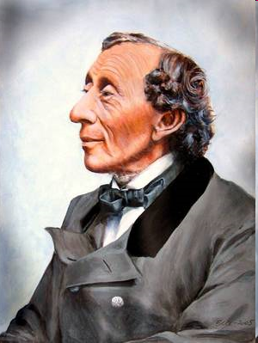
Danų rašytojas
HANSAS KRISTIANAS
ANDERSENAS
1805-1875

Slide 2
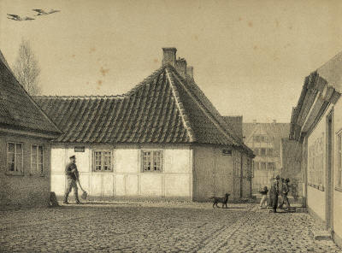
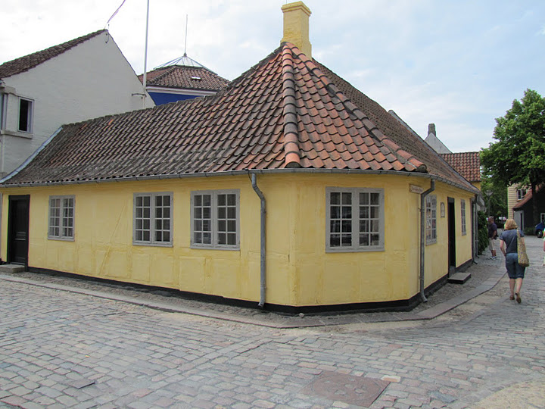
Biografijos faktai
H.K.Andersenas gimė 1805 m. balandžio 2 d. Odensės mieste neturtingų tėvų šeimoje. Štai namas, kuriame jis gyveno.
Dabar čia įkurtas H. K. Anderseno muziejus

Slide 3
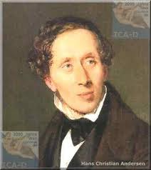
Rašytojo tėvas buvo batsiuvys, o ir pats H.K.Andersenas vaikystėje mokėsi šio amato dirbdamas fabrike.
14 metų būdamas atvyko į Kopenhagą, tikėdamasis tapti aktoriumi ar baleto šokėju.

Slide 4
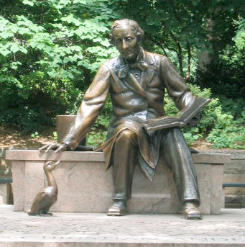
Tačiau niekam nereikėjo menininkų...
Būsimasis rašytojas į mokyklą atėjo jau gerokai vyresnis už savo bendraklasius.
Buvo nuoširdus, ramus, tylus.
Mokslai sekėsi vidutiniškai.
Prisiglausdamas ir gyvendamas vis kituose namuose vaikinas baigė mokyklą.

Slide 5





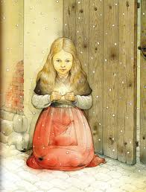
Kūryba
Gyvendamas Danijos sostinėje jis tapo rašytoju. Pirmoji knyga vadinosi „Kelionė pėsčiomis“. Ir buvo skirta ne vaikams.
O vėliau pradėtos kurti pasakos vaikams.

Slide 6
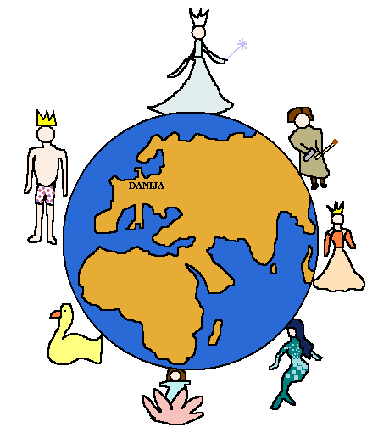
H.K.Andersenas gyveno 70 metų.
Niekada neturėjo šeimos, bet vienatvė jam buvo dosni: jo pasakose telpa tiek daug, nors visos jos atrodo tokios paprastos. Tačiau drauge ir sudėtingos - iki šiol nėra iki galo įspėtos.

Slide 7
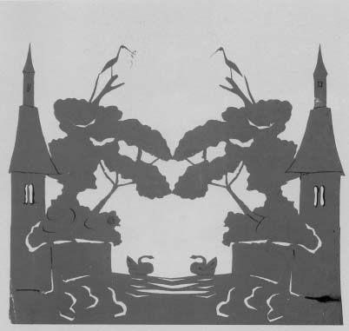


Karpiniai
Įdomu tai, kad rašytojas gebėjo puikiai karpyti iš popieriaus – kiekvienas popieriaus lapas atgydavo jo rankose.

Slide 8

Gimtadienis
Visame pasaulyje smagiai švenčiama Anderseno gimimo diena – balandžio antroji.
Kas antri metai geriausiam Žemės planetos vaikų rašytojui įteikiamas Hanso Kristiano Anderseno medalis – garbingesnio medalio vaikų rašytojui nėra.

Slide 9
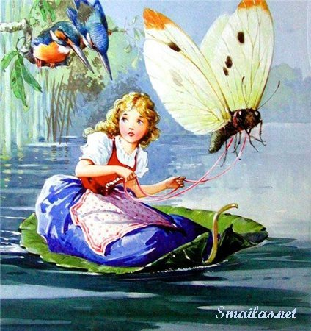
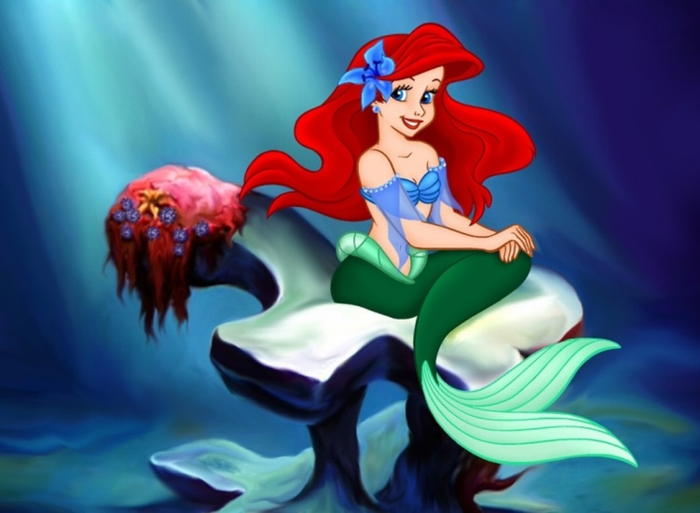
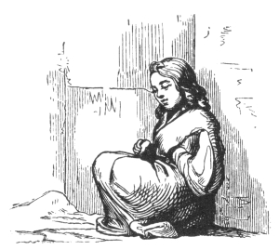
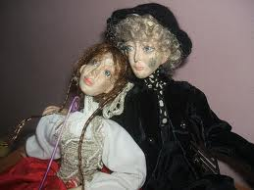
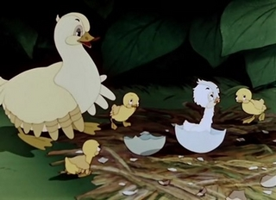
Personažai

Slide 10
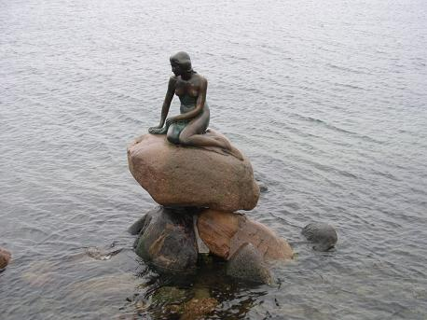
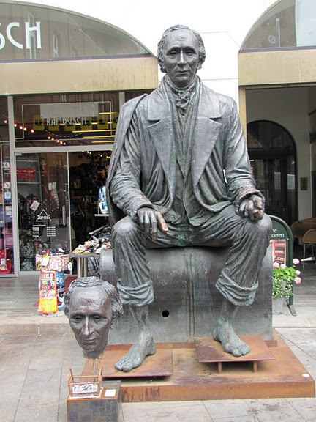
Šiandien H.K.Anderseno kūriniai išversti į daugiau nei 150 kalbų
Kopenhagoje jo atminimui miesto uoste pastatyta skulptūra, vaizduojanti vieną jo pasakų herojų – Undinėlę.

Slide 11
Ne veltui Hansas Kristianas Andersenas yra vadinamas pasakų tėvu!
Jo pasakas privalo perskaityti kiekvienas vaikas ☺

